Slide 1
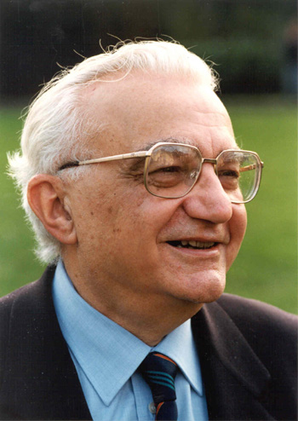


Dipartimento di Ingegneria
Informatica Automatica e Gestionale Antonio Ruberti
Offerta didattica
www.diag.uniroma1.it
Facoltà di Ingegneria dell’Informazione, Informatica e Statistica

Slide 2
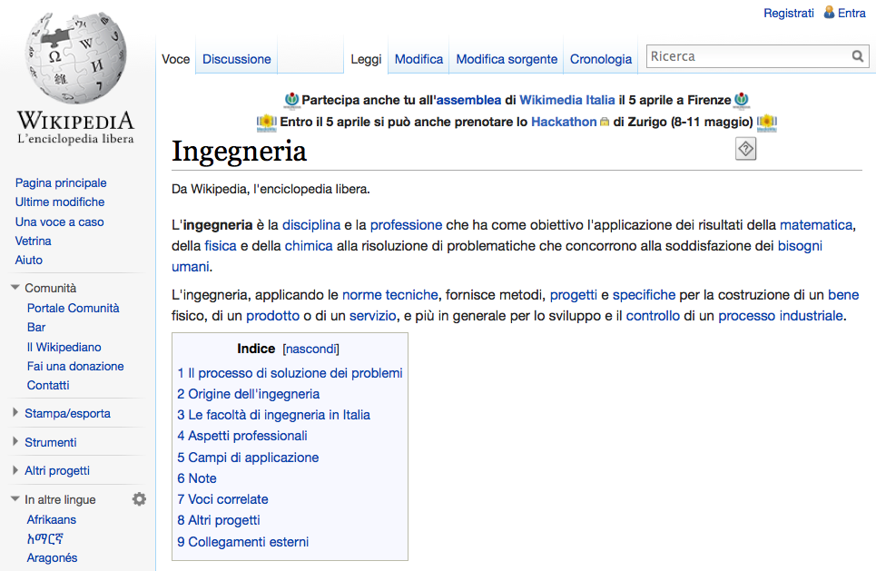
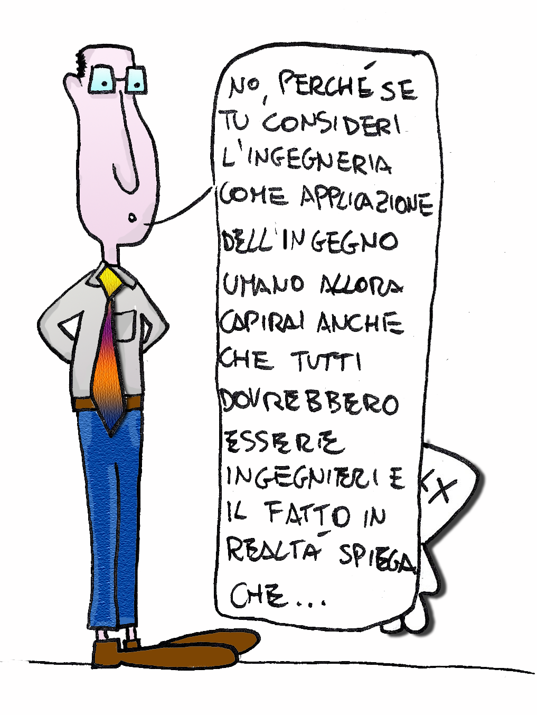
Ingegneria

Slide 3
Ingegneria
Applicare la scienza a problemi concreti
Contribuire al progresso scientifico e tecnologico

Slide 4
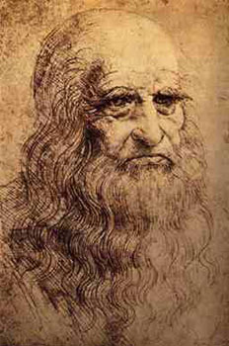
Ingegneria
“Quelli che s'innamorano di pratica, sanza scienza son come ‘l nocchiere, ch’entra in navilio sanza timone o bussola, che mai ha certezza dove si vada.”
Leonardo da Vinci

Slide 5
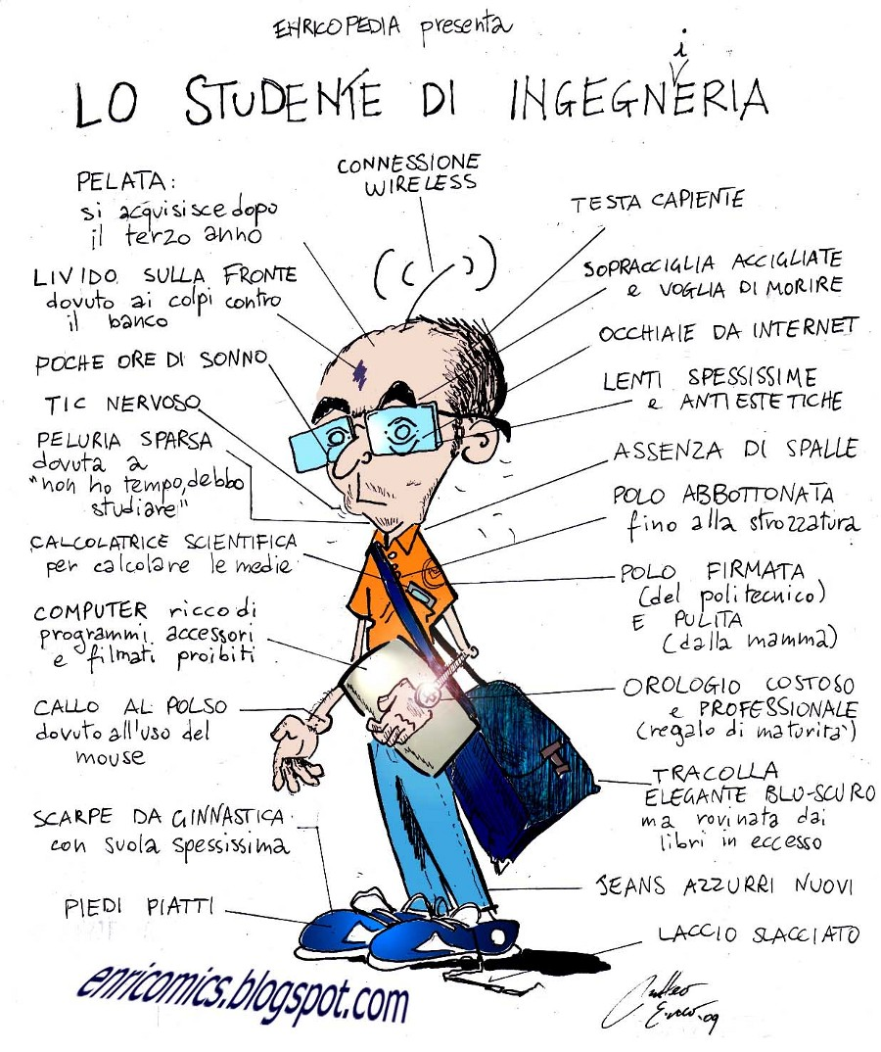

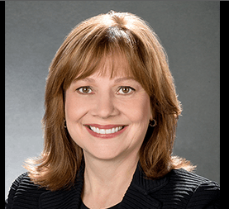
Ingegnere?
Tim Cook (CEO Apple)
Mary T. Barra
(CEO General Motors)

Slide 6
Atenei, facoltà, dipartimenti, corsi…
Sapienza Università di Roma
Ateneo
Ing. Informazione, Informatica e Statistica
Ing. Civile e Industriale
Altre facoltà
Facoltà
Ingegneria Informatica, Automatica e Gestionale
Ingegneria dell’Informazione, Elettronica e Telecomunicazioni
Informatica
Scienze statistiche
Dipartimenti
Corsi di
Laurea
Ingegneria Informatica
e Automatica
Ingegneria Gestionale

Slide 7
Curriculum universitario e lavoro
Laurea triennale
Laurea magistrale
Dottorato
di ricerca
Scuola
Esame di stato
Mondo del lavoro
Spin off
Voi siete qui

Slide 8
Organizzazione semestri
Primo semestre
Settembre
Ottobre
Novembre
Dicembre
Gennaio
Febbraio
Esami
(recupero)
Lezioni
Esami
Secondo semestre
Marzo
Aprile
Maggio
Giugno
Luglio
Agosto
Lezioni
Esami

Slide 9
Crediti (CFU)
Credito Formativo Universitario (CFU)
=
Unità misura impegno studente
1 CFU = 25 ore studio (Ministero MIUR)
1 CFU = 10 ore didattica frontale (Sapienza)

Slide 10
Corsi ed esami
Vari tipi di corsi
3 CFU
6 CFU
9 CFU
12 CFU
Voti esami in 30-esimi (alcune idoneità)

Slide 11
Offerta didattica del DIAG
Laurea triennale
Laurea magistrale
Dottorato
di ricerca
Scuola
Ingegneria Gestionale
- indirizzo unico
Ingegneria
Informatica e Automatica
- Indirizzo Informatica
- Indirizzo Automatica
  Laurea in Ingegneria dell’Informazione (Latina)
  Laurea in Bioinformatica
  (nuova istituzione)

Slide 12
Offerta didattica del DIAG
Corso di Laurea (I livello)
3 anni
180 crediti formativi universitari (CFU)
idoneità lingua inglese
prova finale
Accesso a numero programmato (350)
335 cittadini italiani e comunitari
15 cittadini provenienti da paesi extra UE
Test di accesso gestito da Consorzio Interuniversitario Sistemi Integrati per l’Accesso – CISIA - www.cisiaonline.it
Argomenti: Logica, matematica, comprensione del testo
SOGLIA minima per accesso

Slide 13
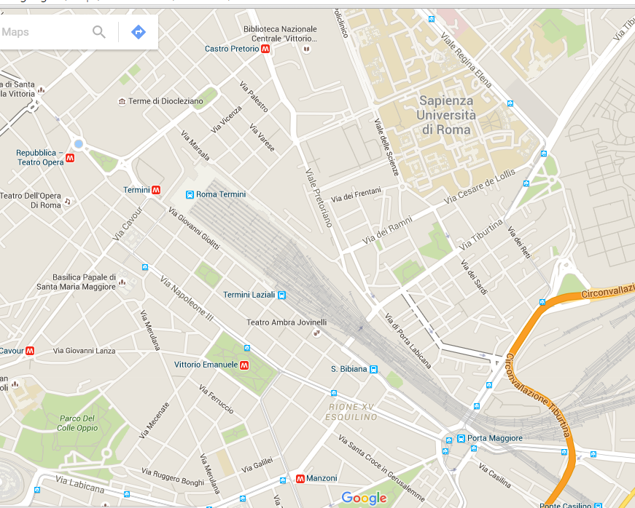
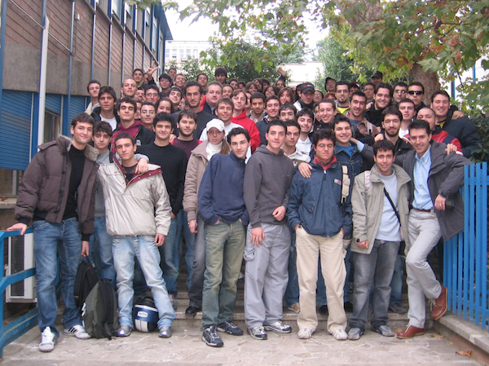
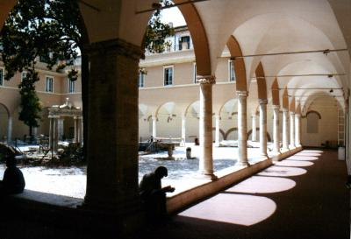
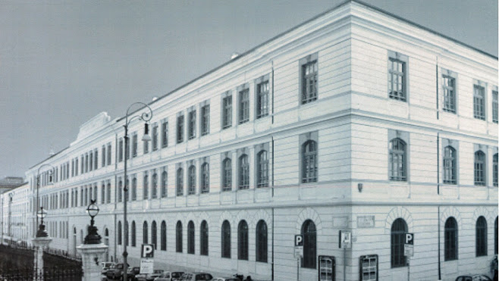
Dove si svolgono le lezioni
1°, 2°
Via Scarpa
3°, 4°
San Pietro
in Vincoli
5°
Via Ariosto
Ingegneria Informatica e Automatica e Ingegneria Gestionale

Slide 14

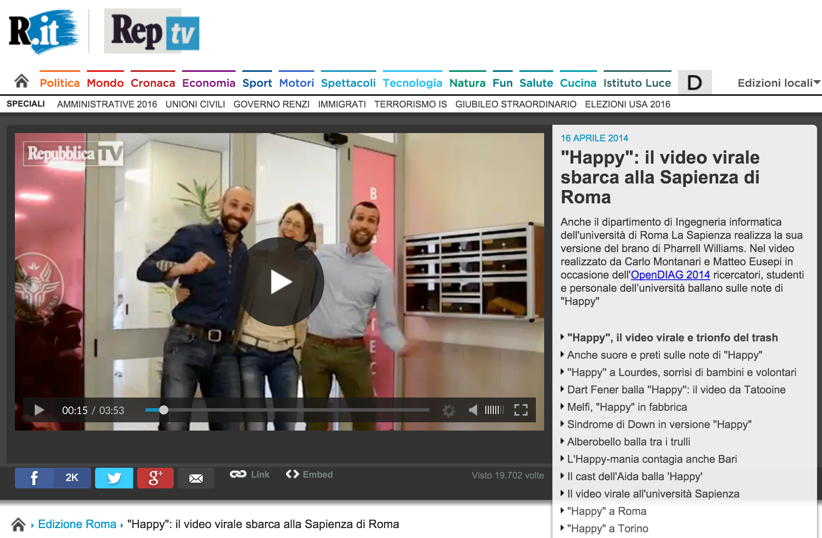
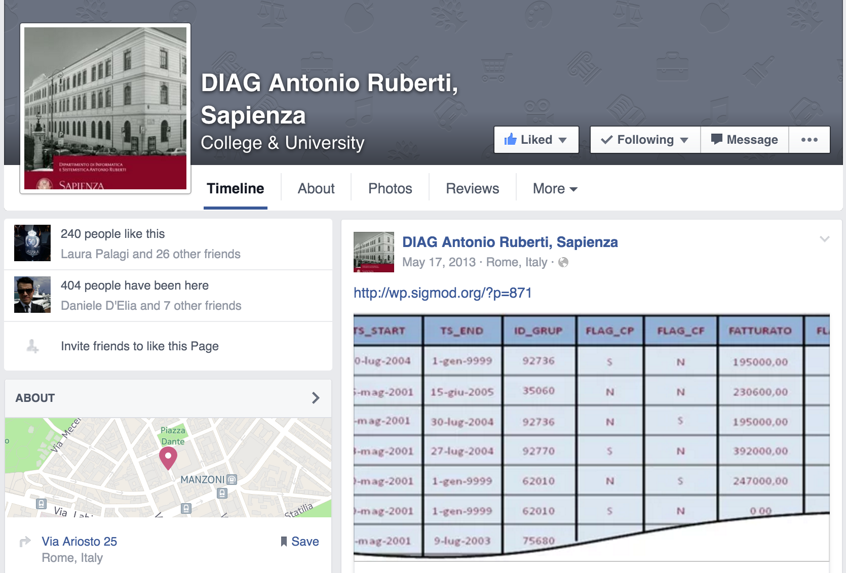
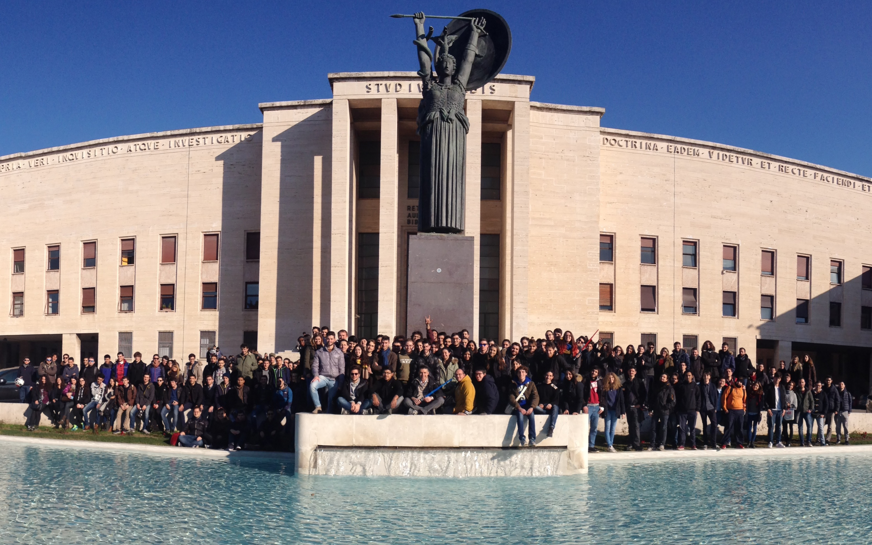
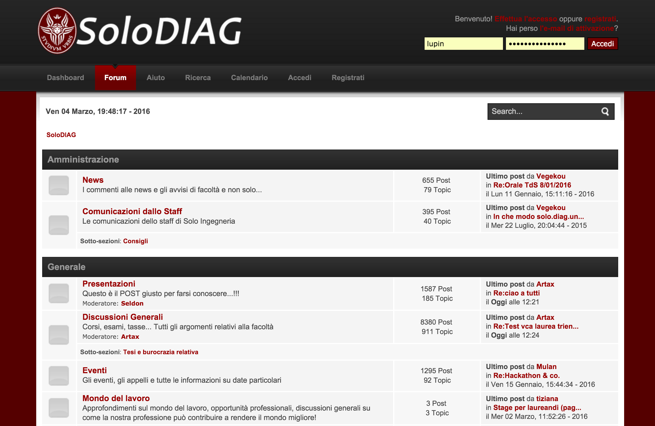
La nostra comunità
Ingegneria Informatica e Automatica e Ingegneria Gestionale

Slide 15

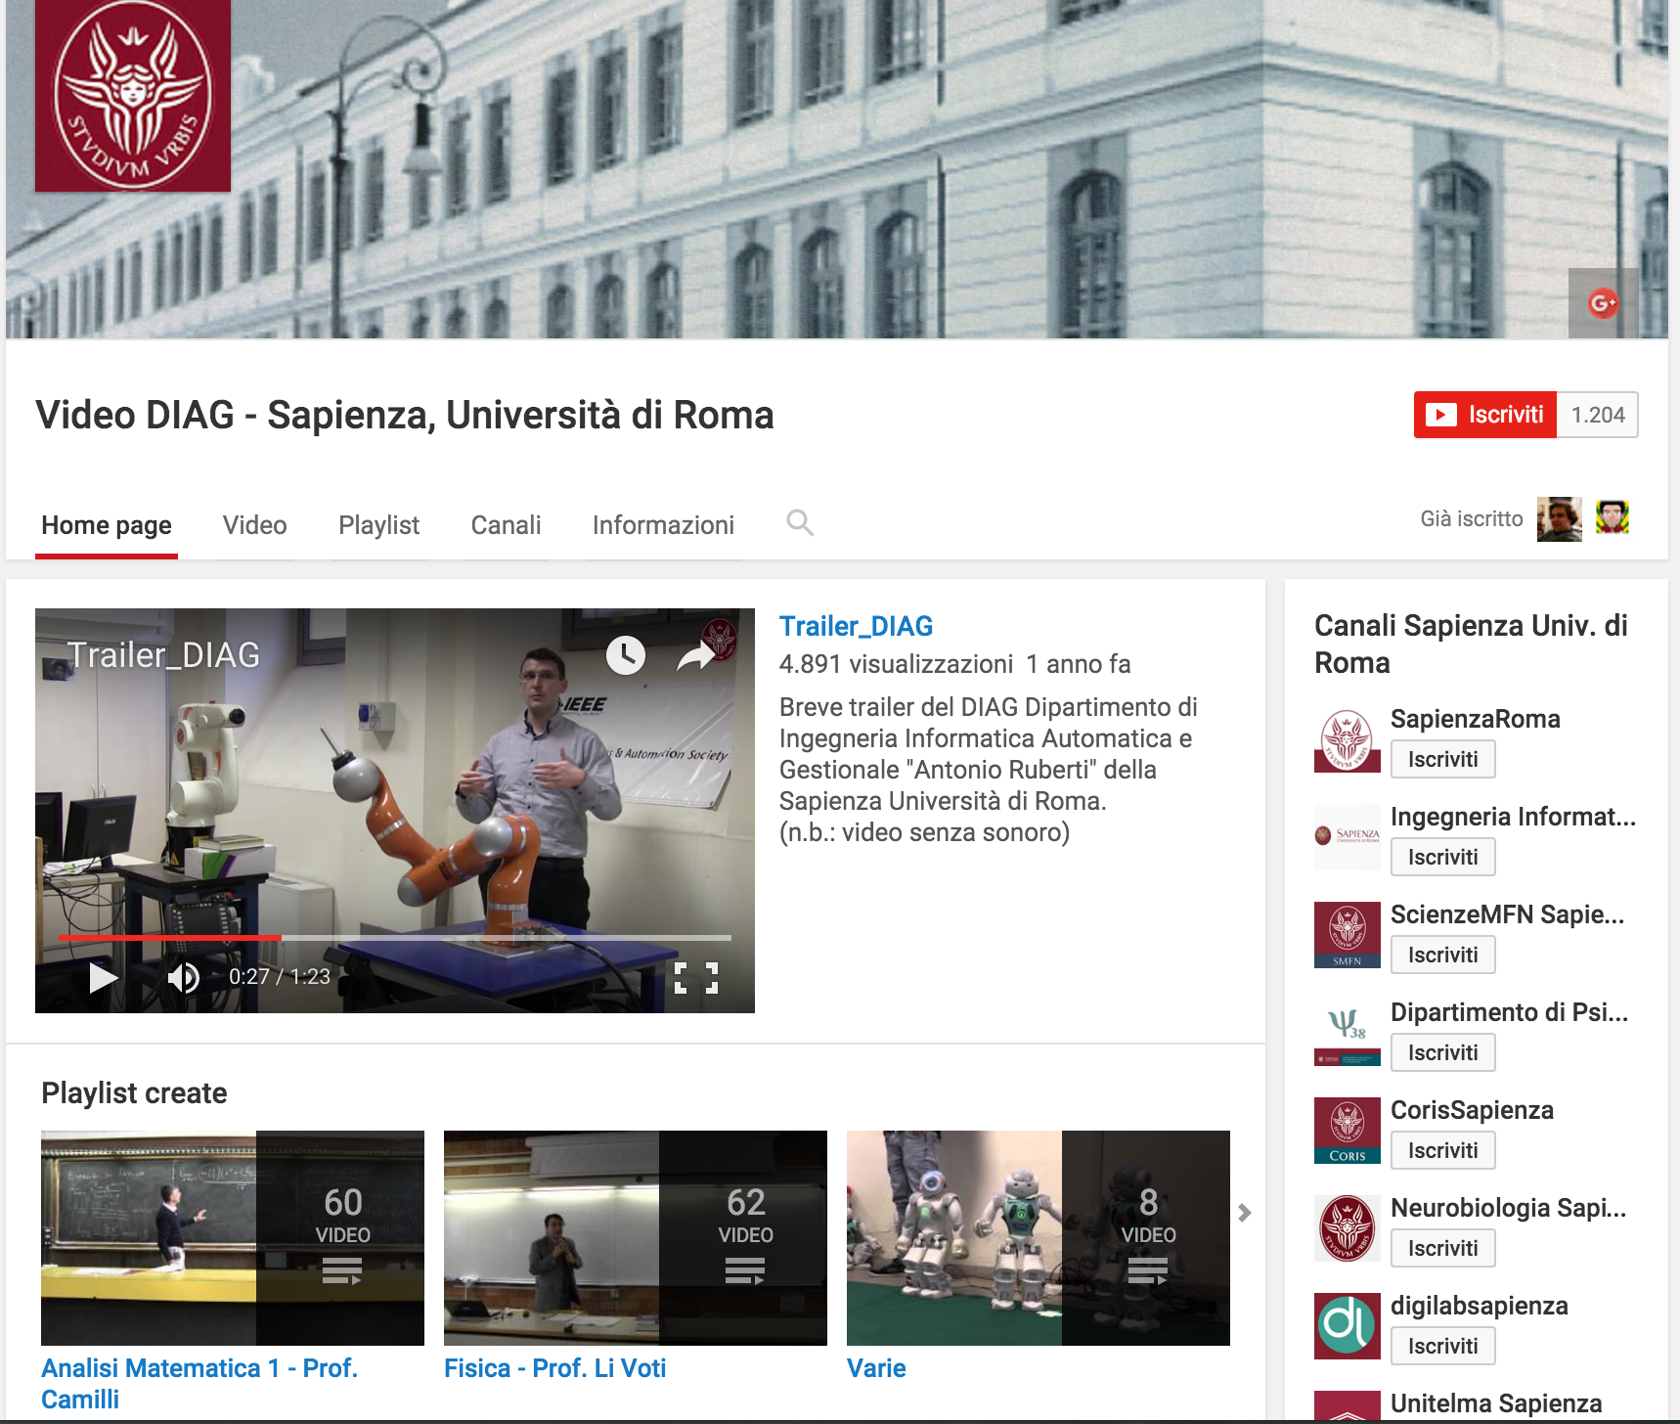
Canale YouTube DIAG
Lezioni
registrate
Ingegneria Informatica e Automatica e Ingegneria Gestionale

Slide 16

Iniziative di dipartimento
Programma
Erasmus
Ingegneria Informatica e Automatica e Ingegneria Gestionale
Notes:
16

Slide 17
Iniziative di dipartimento
Programma
Erasmus
Borse per studenti
Doppio titolo
- Italo-francese
- Italo-venezuelano
Percorso di Eccellenza
- Per i più meritevoli
- Attività extra-curriculum
Contatti con le aziende
- Cicli di seminari aziende
- Premi tesi di laurea
Ambiente internazionale
- Seminari in inglese
- Ospiti di fama mondiale
Ingegneria Informatica e Automatica e Ingegneria Gestionale
Notes:
17

Slide 18
Iniziative di Ateneo
Chi si iscrive ad un corso di laurea alla Sapienza ha diritto di fare domanda per entrare (per concorso) alla Scuola Superiore di Studi Avanzati della Sapienza:
Alloggio e iscrizione gratuiti
Attività didattiche aggiuntive (con obbligo
di alto rendimento)
Periodo di studio in istituzioni internazionali prestigiose
Titolo di studio con menzione speciale
Per informazioni:
https://web.uniroma1.it/sssas
Ingegneria Informatica e Automatica e Ingegneria Gestionale
Notes:
18

Slide 19
Ingegneria Informatica e Automatica

Slide 20
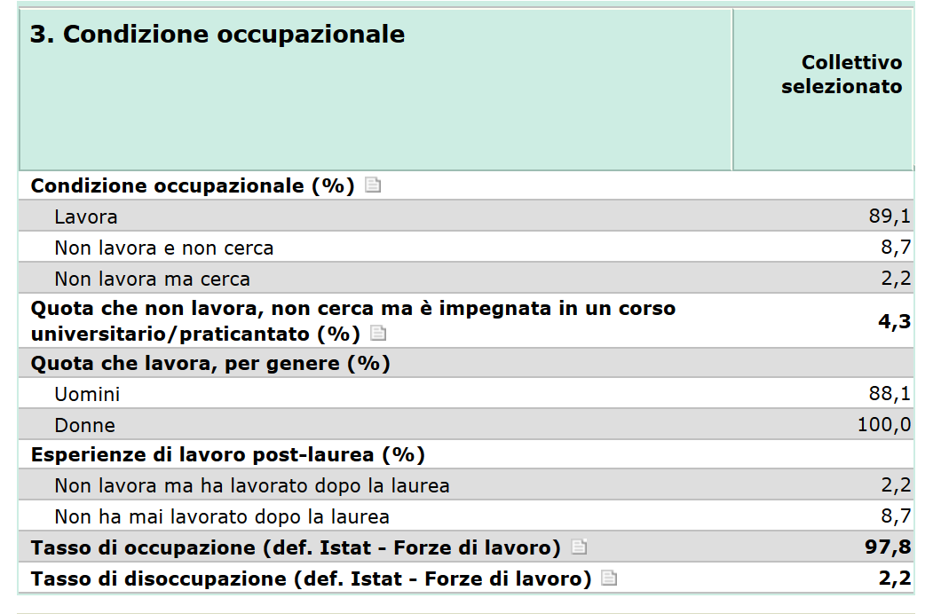

Statistiche sui neo-laureati
(3 anni laurea)
www.almalaurea.it
Ingegneria Informatica e Automatica

Slide 21
Ingegneria Informatica e Automatica
Due indirizzi
Ingegneria Informatica
Ingegneria Automatica
Ingegneria Informatica e Automatica

Slide 22
Ingegnere informatico
Progetta
Realizza
Ottimizza
Mantiene
Sistemi e infrastrutture
per l’elaborazione delle informazioni
  Il software è presente ovunque:
  gestione delle informazioni, comunicazioni, processi industriali, oggetti di uso quotidiano, vita sociale, …
Ingegneria Informatica e Automatica

Slide 23
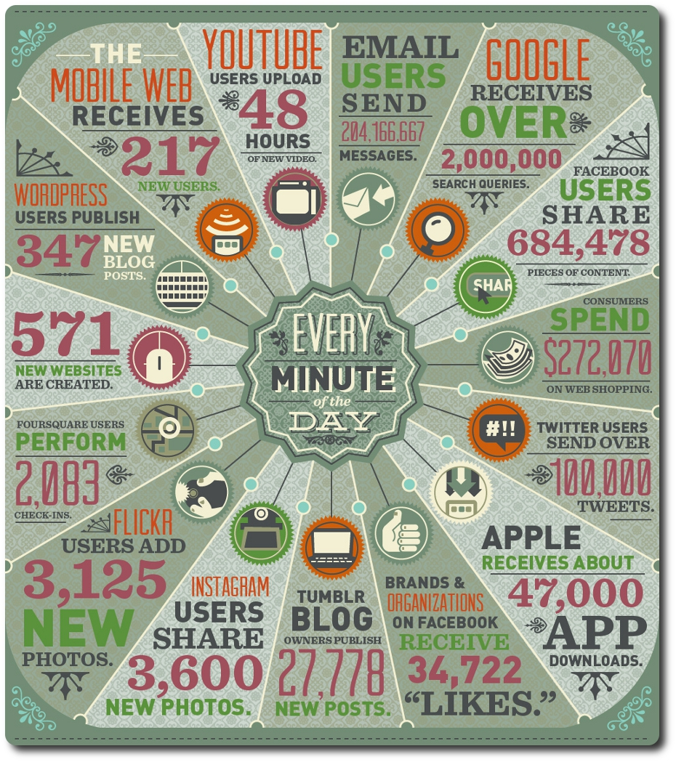
Sbocchi professionali: ing. inform.
Big Data
Sapienza è un centro di eccellenza – Google
Data Center
Information Security
(Cyber Intelligence Information Security)
Sistemi informativi complessi
Ingegneria Informatica e Automatica

Slide 24

Sbocchi professionali: ing. inform.
Big Data
Sapienza è un centro di eccellenza – Google
Sapienza è un centro di eccellenza – Microsoft Academics
Data Center
Information Security
(Cyber Intelligence Information Security)
Sistemi informativi complessi
Ingegneria Informatica e Automatica

Slide 25
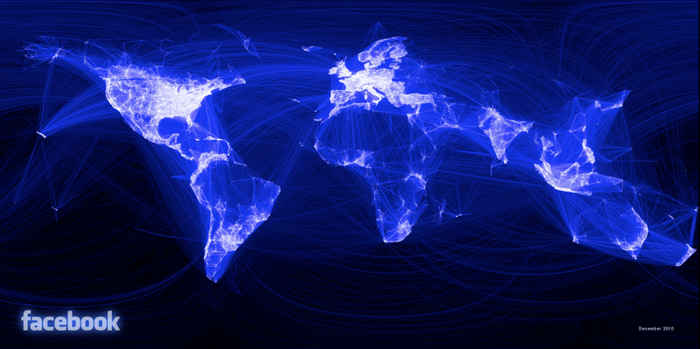
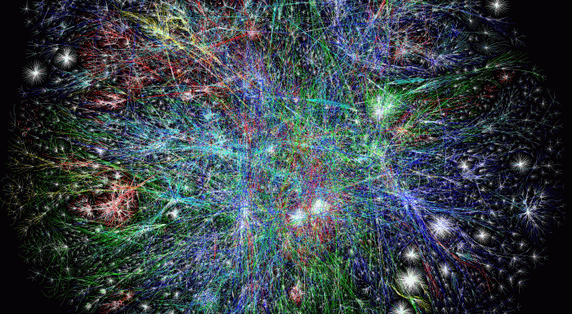

Sbocchi professionali: ingegneria informatica
Social Networks
Sapienza è un centro di eccellenza – Google
Web Science
Applicazioni mobili
Google Workshop

Slide 26
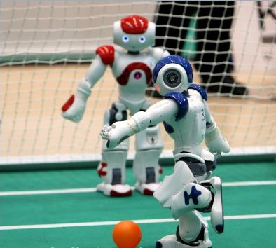
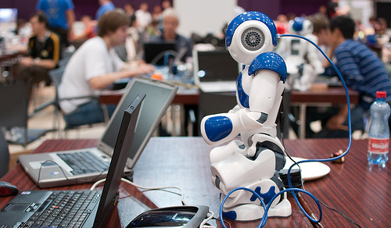

Sbocchi professionali: ing. inform.
Intelligenza Artificiale
e Robotica Cognitiva
Sapienza è il miglior centro italiano in IA
– Microsoft
Computer Animation:
elaborazione di informazioni
da dispositivi fisici

Slide 27
Ingegnere automatico
Progetta
Realizza
Ottimizza
Mantiene
Sistemi di controllo automatico
per dispositivi fisici, industria e processi complessi
I sistemi automatici operano in modo autonomo in base al principio del feedback, garantendo
    elevate prestazioni (precisione, velocità, comfort, affidabilità)
    risparmio energetico e/o di costi e materie prime
    maggiore sicurezza e minore impatto ambientale

Slide 28
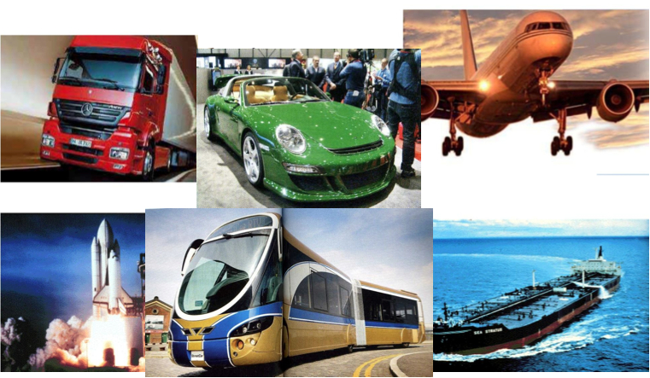
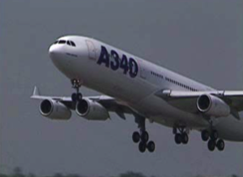
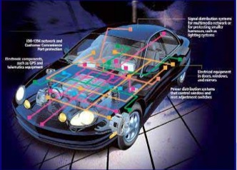
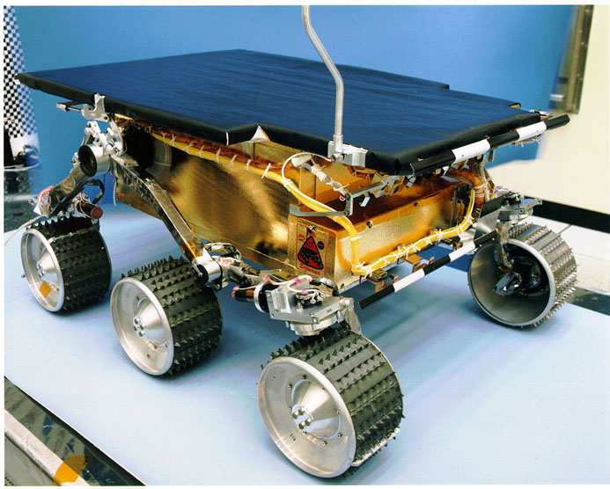
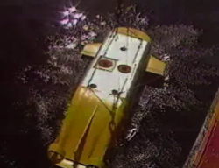
Sbocchi professionali: ing. automatica
La tecnologia nascosta
Automotive
(ABS, ESP, parcheggio automatico)
Aeronautica
(pilota automatico)
Astronautica (controllo ottimo,
assetto satelliti, robotica spaziale)

Slide 29
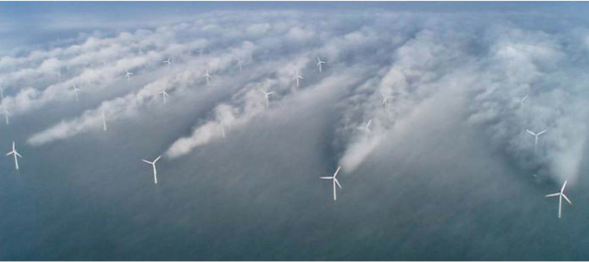
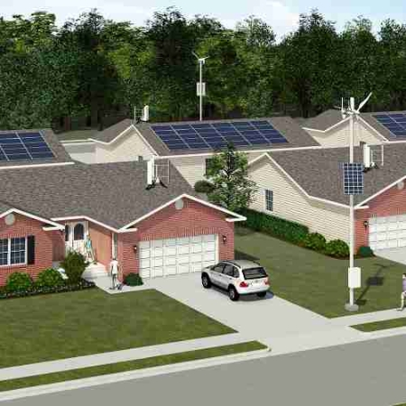
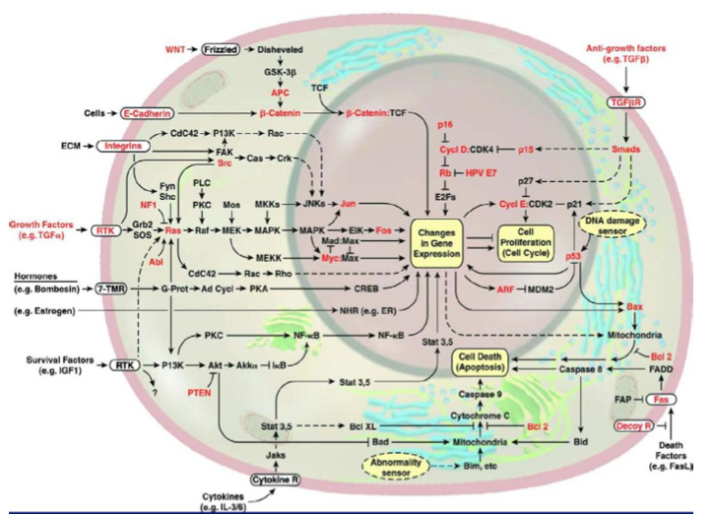
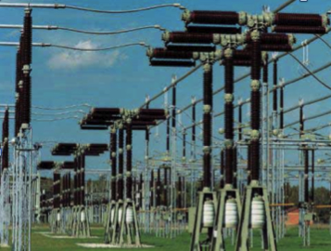
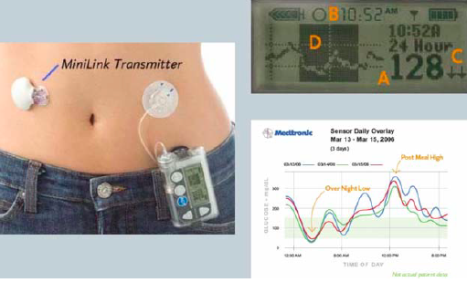
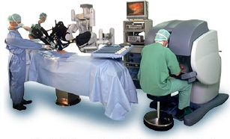
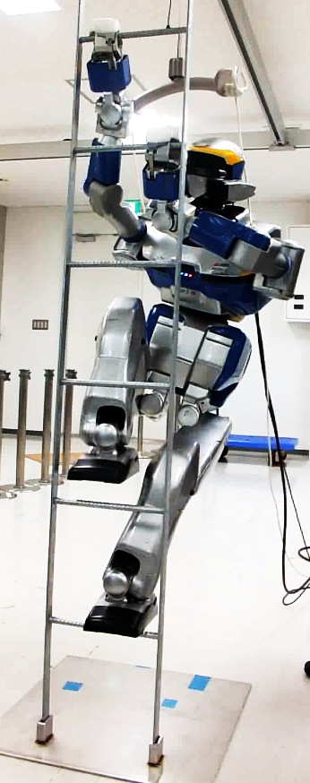
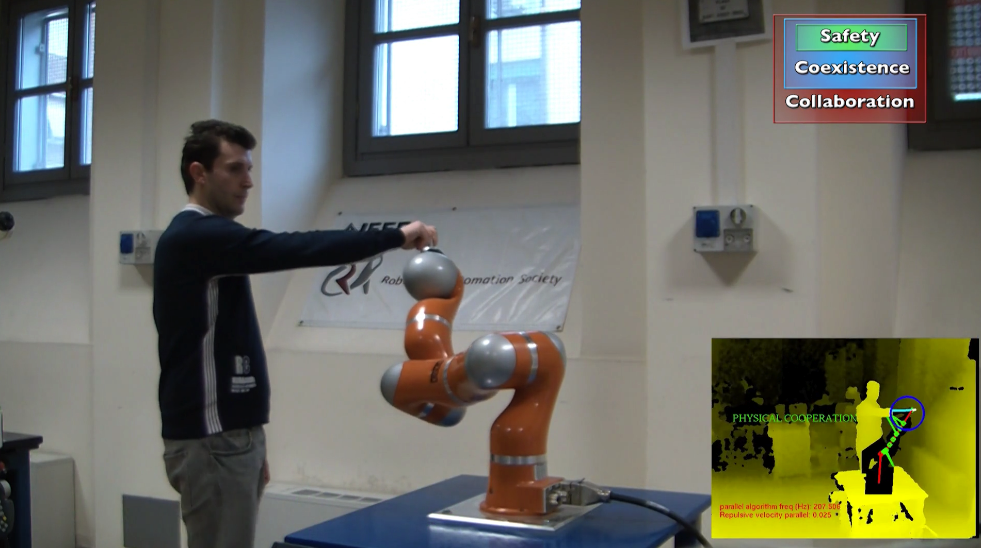
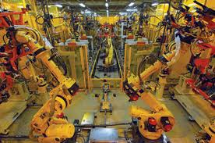
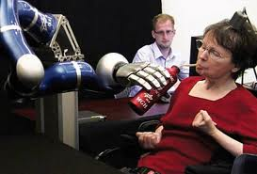
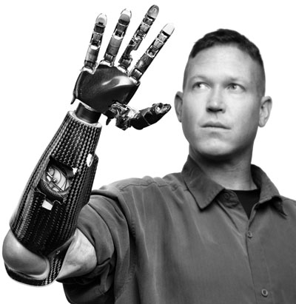
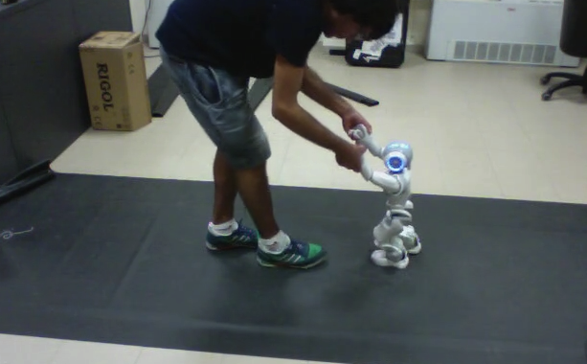
Sbocchi professionali: ing. automatica
Generazione e distribuzione dell’energia (smart grids)
Modelli di sistemi biologici
Regolazione livello glucosio, pressione arteriosa, ...
Robotica
e automazione industriale

Slide 30
Struttura ing. informatica e autom.
Telecomunicazioni
Elettronica Automatica
Matematica Fisica
Ingegneria Informatica e Automatica
A scelta/idoneità/prova finale
(24 CFU)
Management
Informatica Programmazione
Sistemi di Calcolo
Ingegneria Informatica e Automatica

Slide 31
Indirizzo informatica
Secondo
semestre
Ricerca
Operativa
Elettronica
Laboratorio +
prova finale
9 CFU
6 CFU
9 CFU
Terzo anno
Primo
semestre
Economia e
org. aziendale
Basi di
dati
Due a scelta
fra 6 corsi
informatica
Due a scelta
9 CFU
6 CFU
12 CFU
12 CFU
Secondo
semestre
Controlli
automatici
Sistemi di
Calcolo
Fondamenti di
Informatica II
9 CFU
12 CFU
12 CFU
Secondo anno
Primo
semestre
Analisi
matematica II
Teoria dei
Sistemi
Programmaz.
Orientata agli
Oggetti
Telecomu-
nicazioni
6 CFU
6 CFU
6 CFU
9 CFU
Secondo
semestre
Fisica
Calcolo
probabilità
Tecniche di
programmazione
Inglese
12 CFU
6 CFU
6 CFU
3 CFU
Primo anno
Primo
semestre
Analisi
matematica I
Geometria
Fondamenti di
Informatica I
12 CFU
6 CFU
12 CFU

Slide 32
Indirizzo automatica
Secondo
semestre
Ricerca
Operativa
Elettronica
Laboratorio +
prova finale
9 CFU
6 CFU
9 CFU
Terzo anno
Primo
semestre
Economia e
org. aziendale
Automa-
zione
Controllo e
gestione reti
Due a scelta
9 CFU
9 CFU
9 CFU
12 CFU
Secondo
semestre
Modellistica e
simulazione
Controlli
automatici
Sistemi di
Calcolo
Elettrotecnica
12 CFU
9 CFU
12 CFU
9 CFU
Secondo anno
Primo
semestre
Analisi
matematica II
Teoria dei
Sistemi
Programmaz.
Orientata agli
Oggetti
Telecomu-
nicazioni
6 CFU
6 CFU
6 CFU
9 CFU
Secondo
semestre
Fisica
Calcolo
probabilità
Tecniche di
programmazione
Inglese
12 CFU
6 CFU
6 CFU
3 CFU
Primo anno
Primo
semestre
Analisi
matematica I
Geometria
Fondamenti di
Informatica I
12 CFU
6 CFU
12 CFU

Slide 33

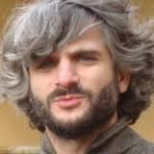
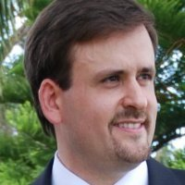


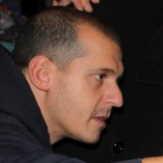
Ingegneri informatici e automatici
Carlo Marchetti
Responsabile dei Sistemi Informativi Senato della Repubblica
Leonardo Ambrosini
Fondatore di Nexse
7mln fatturato, circa 100 dip.
Crisitano de Mei
Responsabile Sistemi Informativi
Banca Fideuram
Marco Aiello
Professore
Università di Groningen (NL)
Enrico Bertelletti
Fondatore di Digipea (ES)
7mln fatturato, circa 100 dip.
Mauro Ottaviani
Principal Development Manager
Microsoft (USA)
Nella PA, come imprenditori o dirigenti in Italia e all’estero
Ingegneria Informatica e Automatica

Slide 34
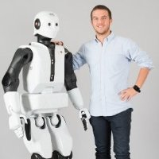
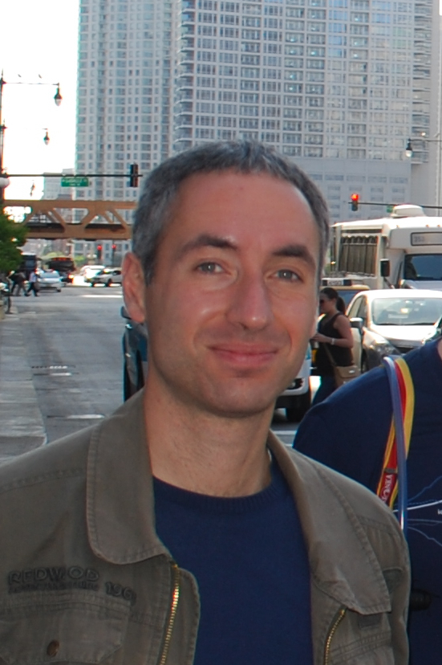
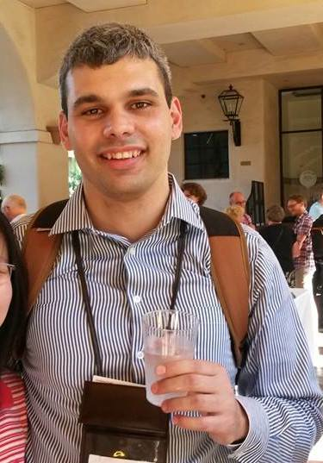

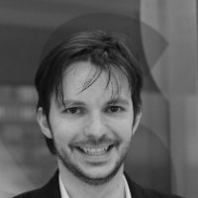
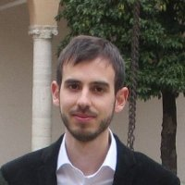
Ingegneri informatici e automatici
Luca Marchionni
CTO, Robotics Manager at
Pal Robotics
Paolo Robuffo Giordano
Ricercatore CNRS,
IRISA/INRIA Francia
Andrea Censi
Ricercatore MIT
USA
Sara Tucci-Piergiovanni
R&D Manager at CEA – Commissione energia atomica ed energie alternative
Stefano Pacifico
Software Engineer, Bloomberg, New York USA
Gianluca Amori
Zalando, Irlanda
Ingegneria Informatica e Automatica

Slide 35


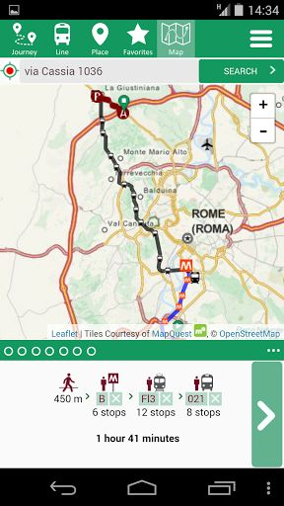

Mobilità sostenibile
Luca Allulli
Agenzia Roma Servizi
per la Mobilità
App muoversiaroma.it
Modelli di analisi del traffico
Tempi di percorrenza Bus Roma

Slide 36



e-Health, cyber-security
Internet of Things
Sara Tucci-Piergiovanni
R&D Manager Commissione francese energia atomica ed energie alternative
Sicurezza, privacy e validazione nelle applicazioni mediche
Modelli simulazione reti
intelligenti distribuzione elettrica
Sicurezza e validazione
Internet of Things

Slide 37
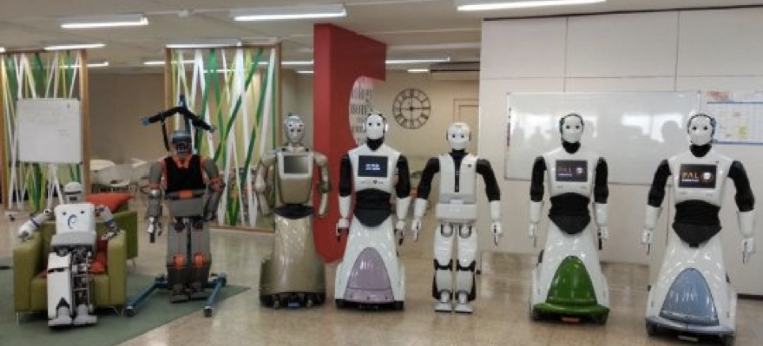
Sviluppo di robot di servizio e piattaforme per la ricerca
Luca Marchionni
CTO, Robotics Manager at Pal Robotics Barcelona, Spain
Definisce la visione tecnica della società e guida lo sviluppo di nuove tecnologie robotiche (per es. umanoidi)
Pianifica l’assegnazione di risorse alle diverse attività
Sviluppa proposte di progetto per soluzioni robotiche in contesti applicativi nuovi (per es. l’uso di robot in ambienti domestici)

Slide 38
Ingegneria Gestionale

Slide 39
Ingegneria gestionale
L’ingegneria gestionale studia l’organizzazione e i processi delle imprese attraverso un approccio modellistico-quantitativo, con l’obiettivo di risolvere i problemi di progettazione, gestione e controllo del sistema produttivo
Che cosa è?
Che figura professionale?
L’ingegnere gestionale ha la capacità di integrare gli aspetti economico-organizzativi con quelli tecnologici e progettuali, mediante il supporto degli strumenti quantitativi della simulazione e dell’ottimizzazione

Slide 40
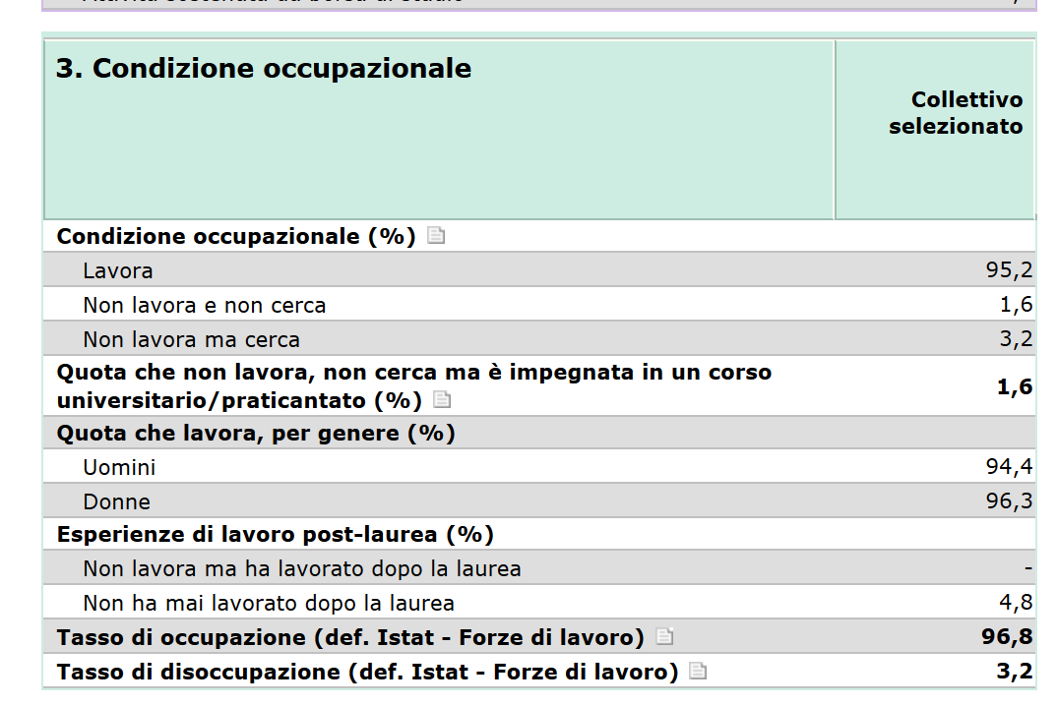
Statistiche a 3 anni dalla laurea
(ingegneria gestionale Sapienza)
Fonte: Almalaurea, 2015 (dati 2014)

Slide 41
Livello di soddisfazione
 | Economia (media italiana) | Economia (Sapienza) | Ingegneria (media italiana) | Ingegneria (Sapienza) | Ingegneria gestionale (Sapienza)
LAUREA EFFICACE/MOLTO EFFICACE(%) a 1 anno dalla laurea | 82,8 | 83,9 | 90,8 | 89,4 | 96,7
SODDISFAZIONE per il lavoro a 1 anno dalla laurea | 7,1 | 7,4 | 7,4 | 7,4 | 7,5
Fonte: Almalaurea, 2014 (dati 2013)
Ingegneria Gestionale

Slide 42
Sbocchi professionali
RAMO DI ATTIVITÀ ECONOMICA (%) | A 1 ANNO DALLA LAUREA |  | A 3 ANNI DALLA LAUREA
 | Ingegneria Gestionale (media italiana) | Ingegneria gestionale (Sapienza) | Ingegneria Gestionale (media italiana) | Ingegneria gestionale (Sapienza)
INDUSTRIA | 45,5 | 20,2 | 48,1 | 43,3
SERVIZI | 53 | 78,9 | 50,3 | 53,3
Altro | 1,5 | 0,9 | 1,6 | 3,4
Fonte: Almalaurea, 2014 (dati 2013)
Fonte: Almalaurea, 2015 (dati 2014)
Ingegneria Gestionale

Slide 43

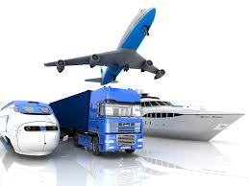




Settori
Sbocchi professionali ingegnere gestionale
Funzioni aziendali
TRASPORTI
LOGISTICA & PRODUZIONE
TELECOMUNICAZION & MEDIA
MARKETING & APPROVVIGIONAMENTI
PIANIFICAZIONE & CONTROLLO
ENERGIA & AMBIENTE
FINANZA

Slide 44
















Ingegneri gestionali

Slide 45
Logistica e produzione
  Progetta, gestisce e organizza i sistemi produttivi e logistici con il supporto degli strumenti quantitativi della simulazione e della ottimizzazione
Pianificazione della produzione flessibile
Modelli logistici di distribuzione
Gestione del magazzino
Gestione ottima delle risorse
Sequenziamento delle operazioni
Simulazione mercato locale e globale

Slide 46

Sviluppo di nuovi prodotti e processi
  Riorganizza i processi aziendali a seguito dell’introduzione di innovazioni di prodotto e/o di processo
Ridefinizione dei livelli organizzativi e della catena decisionale
Accorpamento o suddivisione di attività o funzioni
Realizzazione prodotti/processi tecnologicamente avanzati

Slide 47
Pianificazione e controllo
Programma l’attività aziendale, fissa gli obiettivi da
conseguire e controlla periodicamente il grado di raggiungimento degli obiettivi prefissati
Controllo di processi
Analisi dei costi
Controllo di qualità
Valutazione delle prestazioni

Slide 48
Marketing e approvvigionamenti
Analizza i mercati di approvvigionamento e di sbocco dell’impresa, le opportunità di outsourcing
Individuazione bisogni consumatori
Ricerche di mercato
Strategie pubblicitarie
Selezione fornitori
Acquisizione input della produzione

Slide 49
Finanza aziendale
  Analizza le decisioni di investimento e di finanziamento dell’impresa
  Valutazione e selezione progetti di investimento
  Stima costi e flussi di cassa
  Individuazione fonti finanziamento
  Analisi dei rischi

Slide 50
Trasporti
Gestione delle rotte
Gestione dei ricavi (controllo
integrato di capacità e prezzo)
Gestione della manutenzione
Turnazione degli equipaggi
Analisi della domanda
Bilancio costi, livello di servizio e sostenibilità
Sviluppare Metodi e Strumenti
Comprendere Comportamenti di Soggetti e Sistemi
Supportare le Decisioni
Quanto costa al km il servizio di trasporto pubblico locale erogato in una città come Roma?
Individuare l’entità del finanziamento statale
Modelli di costo
Assegnare i diritti di atterraggio e fissarne i prezzi minimizzando l'attesa coincidenze
Perché un biglietto aereo Roma-Francoforte-Stoccolma può costare di meno di uno Roma-Francoforte?
Metodi e modelli di tariffazione

Slide 51
Telecomunicazioni-
Media-Internet
Regolamentazione mercati nazionali
e globali
Analisi dei costi di rete
Analisi di copertura (territorio/popolazione)
Ottimizzazione del servizio
Modelli innovativi di business
Sviluppare Metodi e Strumenti
Comprendere Comportamenti di Soggetti e Sistemi
Supportare le Decisioni
Definizione modello di business
Vendere spazi pubblicitari su pagina web.
Perché si guadagna fornendo servizi gratuiti?
Modelli Ingegneristici di
costo di reti e servizi di telecomunicazione
pianificazione rete
Come ottenere che entro il 2020 il 100% della popolazione sia «coperta» a 30 Mbps e almeno il 50% della popolazione «aderisca» alla banda 100 Mbps?
Strategia italiana per la Banda ultralarga : progetto di rete e incentivi all’adesione
Ingegneria Gestionale

Slide 52
Energia e ambiente
Green Economy e Sostenibilità
Analisi della domanda
Valutazione di efficienza
Regolamentazione mercati
nazionali e globali
Analisi dei costi di rete
Smart grids
Borsa elettrica
Sviluppare Metodi e Strumenti
Comprendere Comportamenti di Soggetti e Sistemi
Supportare le Decisioni
Metodi per sviluppare prodotti a basso impatto ambientale (prodotti verdi)
Definire una strategia di marketing per i prodotti verdi
(product, price, place, promotion)
Come può un’impresa ottenere elevate performance di mercato e al tempo stesso rispettare l’ambiente?

Slide 53
Ingegneria gestionale
Un unico indirizzo (I livello)
Esami in quattro aree tematiche (19 esami)
  Fisico-matematica
  Tecnologica
  Metodologie quantitative per il supporto alle decisioni
  Economico-gestionale
12 cfu a scelta
prova finale da 3 cfu integrata con un Laboratorio

Slide 54
Struttura del corso di studio
Informatica Automatica
Telecomunicazioni
Elettronica Meccanica
(8 esami – 60 cfu)
Matematica Fisica
Chimica
(6 esami- 54 cfu)
Laurea in Ingegneria Gestionale
A scelta/idoneità/prova finale
(21 cfu)
Tecniche decisionali
Ottimizzazione simulazione
(2 esami – 18 cfu)
Analisi economico-organizzativa management
( 3 esami – 27 cfu)

Slide 55
Ingegneria gestionale
Secondo
semestre
Basi di
dati
Elettro
nica
LAB.
RO
LAB
Econ.
6 CFU
6 CFU
3 CFU
3 CFU
Terzo anno
Ricerca Operativa
Primo
semestre
Meccanica
6 CFU
Gestione
aziendale
12 CFU
12 CFU
Secondo
semestre
Telecomunicazioni
Economia e organizzazione
aziendale
9 CFU
Automatica
15 CFU
9 CFU
Secondo anno
Primo
semestre
Analisi
Matem.
II
Chimica
Elettro
tecnica
Ricerca Operativa
Modelli matematici appl.
algoritmi
6 CFU
6 CFU
6 CFU
12 CFU
Secondo
semestre
Fisica
Statist
Probab
Fondamenti di Informatica
12 CFU
6 CFU
12 CFU
Primo anno
Primo
semestre
Analisi matematica I
Geometria
12 CFU
12 CFU

Slide 56
Considerazioni conclusive
sulle nostre lauree

Slide 57
Assortimento delle nostre lauree
Materie di Base (matematica, fisica, geometria, ecc.)
Altre materie ingegneristiche (elettronica, telecomunicazioni, ecc.)
Gestionale
A scelta,
Idoneità,
prova finale
Informatica
Automatica

Slide 58



Qualità dei nostri ingegneri
Trasversalità delle competenze
Flessibilità
Capacità di problem solving

Slide 59
Dopo la laurea?

Slide 60
Curriculum universitario e lavoro
Laurea triennale
Laurea magistrale
Dottorato
di ricerca
Scuola
Esame di stato
Mondo del lavoro
Spin off
Se siamo qui?

Slide 61
Per chi continua con l’università
    Corsi di Laurea Magistrale
    (secondo livello, 2 anni, 120 cfu, 12 esami)
  Laurea Magistrale in Ingegneria Gestionale
  (con insegnamenti in italiano e inglese)
  M.Sc. in Engineering of Computer Science
  M.Sc. in Artificial Intelligence and Robotics
  M.Sc. in Control Engineering
  Laurea Magistrale in Ingegneria Biomedica
  M.Sc. in Data Science
  M.Sc. In Product Design
Master post-laurea di I e II livello
Corsi di dottorato di ricerca

Slide 62

Perché dovreste scegliere
  Di studiare a Sapienza?
perché è un ateneo con 700 anni di storia
perché è tra le prime università in Italia per la qualità della ricerca
perché se sopravvivete all’ateneo più grande di Europa, potete andare ovunque ☺
Maggiori info a: #IoScelgosapienza perché….
  Ingegneria gestionale o ingegneria informatica e automatica?
perché vi piace!
Notes:
62

Slide 63
Informazioni online
Didattica DIAG
www.diag.uniroma1.it/didattica/corsi-di-studio
Ingegneria Informatica e Automatica
cclii.dis.uniroma1.it
Ingegneria Gestionale
www.ingegneriagestionale.uniroma1.it
Forum studenti
solodiag.dis.uniroma1.it
Canale YouTube del DIAG
https://www.youtube.com/channel/UCbaID7wz_ATPrddPkYlVK1w
Preparazione test ammissione:
www.cisiaonline.it
Notes:
63

Slide 64
Domande?

Slide 65
Per dirla alla Feynman …
Computer and Management Sciences are like sex. Sometimes something useful comes out of it, but that’s not the main reason we do it.

